Slide 1
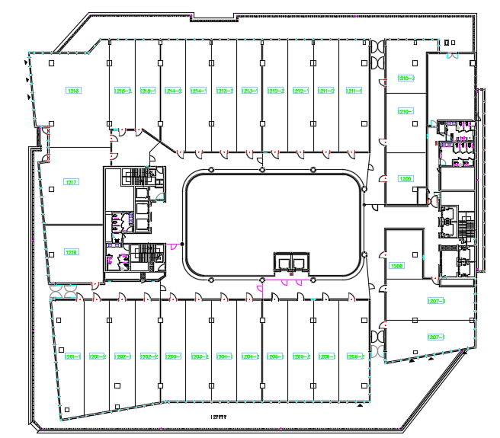
12층 도면
첨 부1
발코니
발코니 출입구

Slide 2
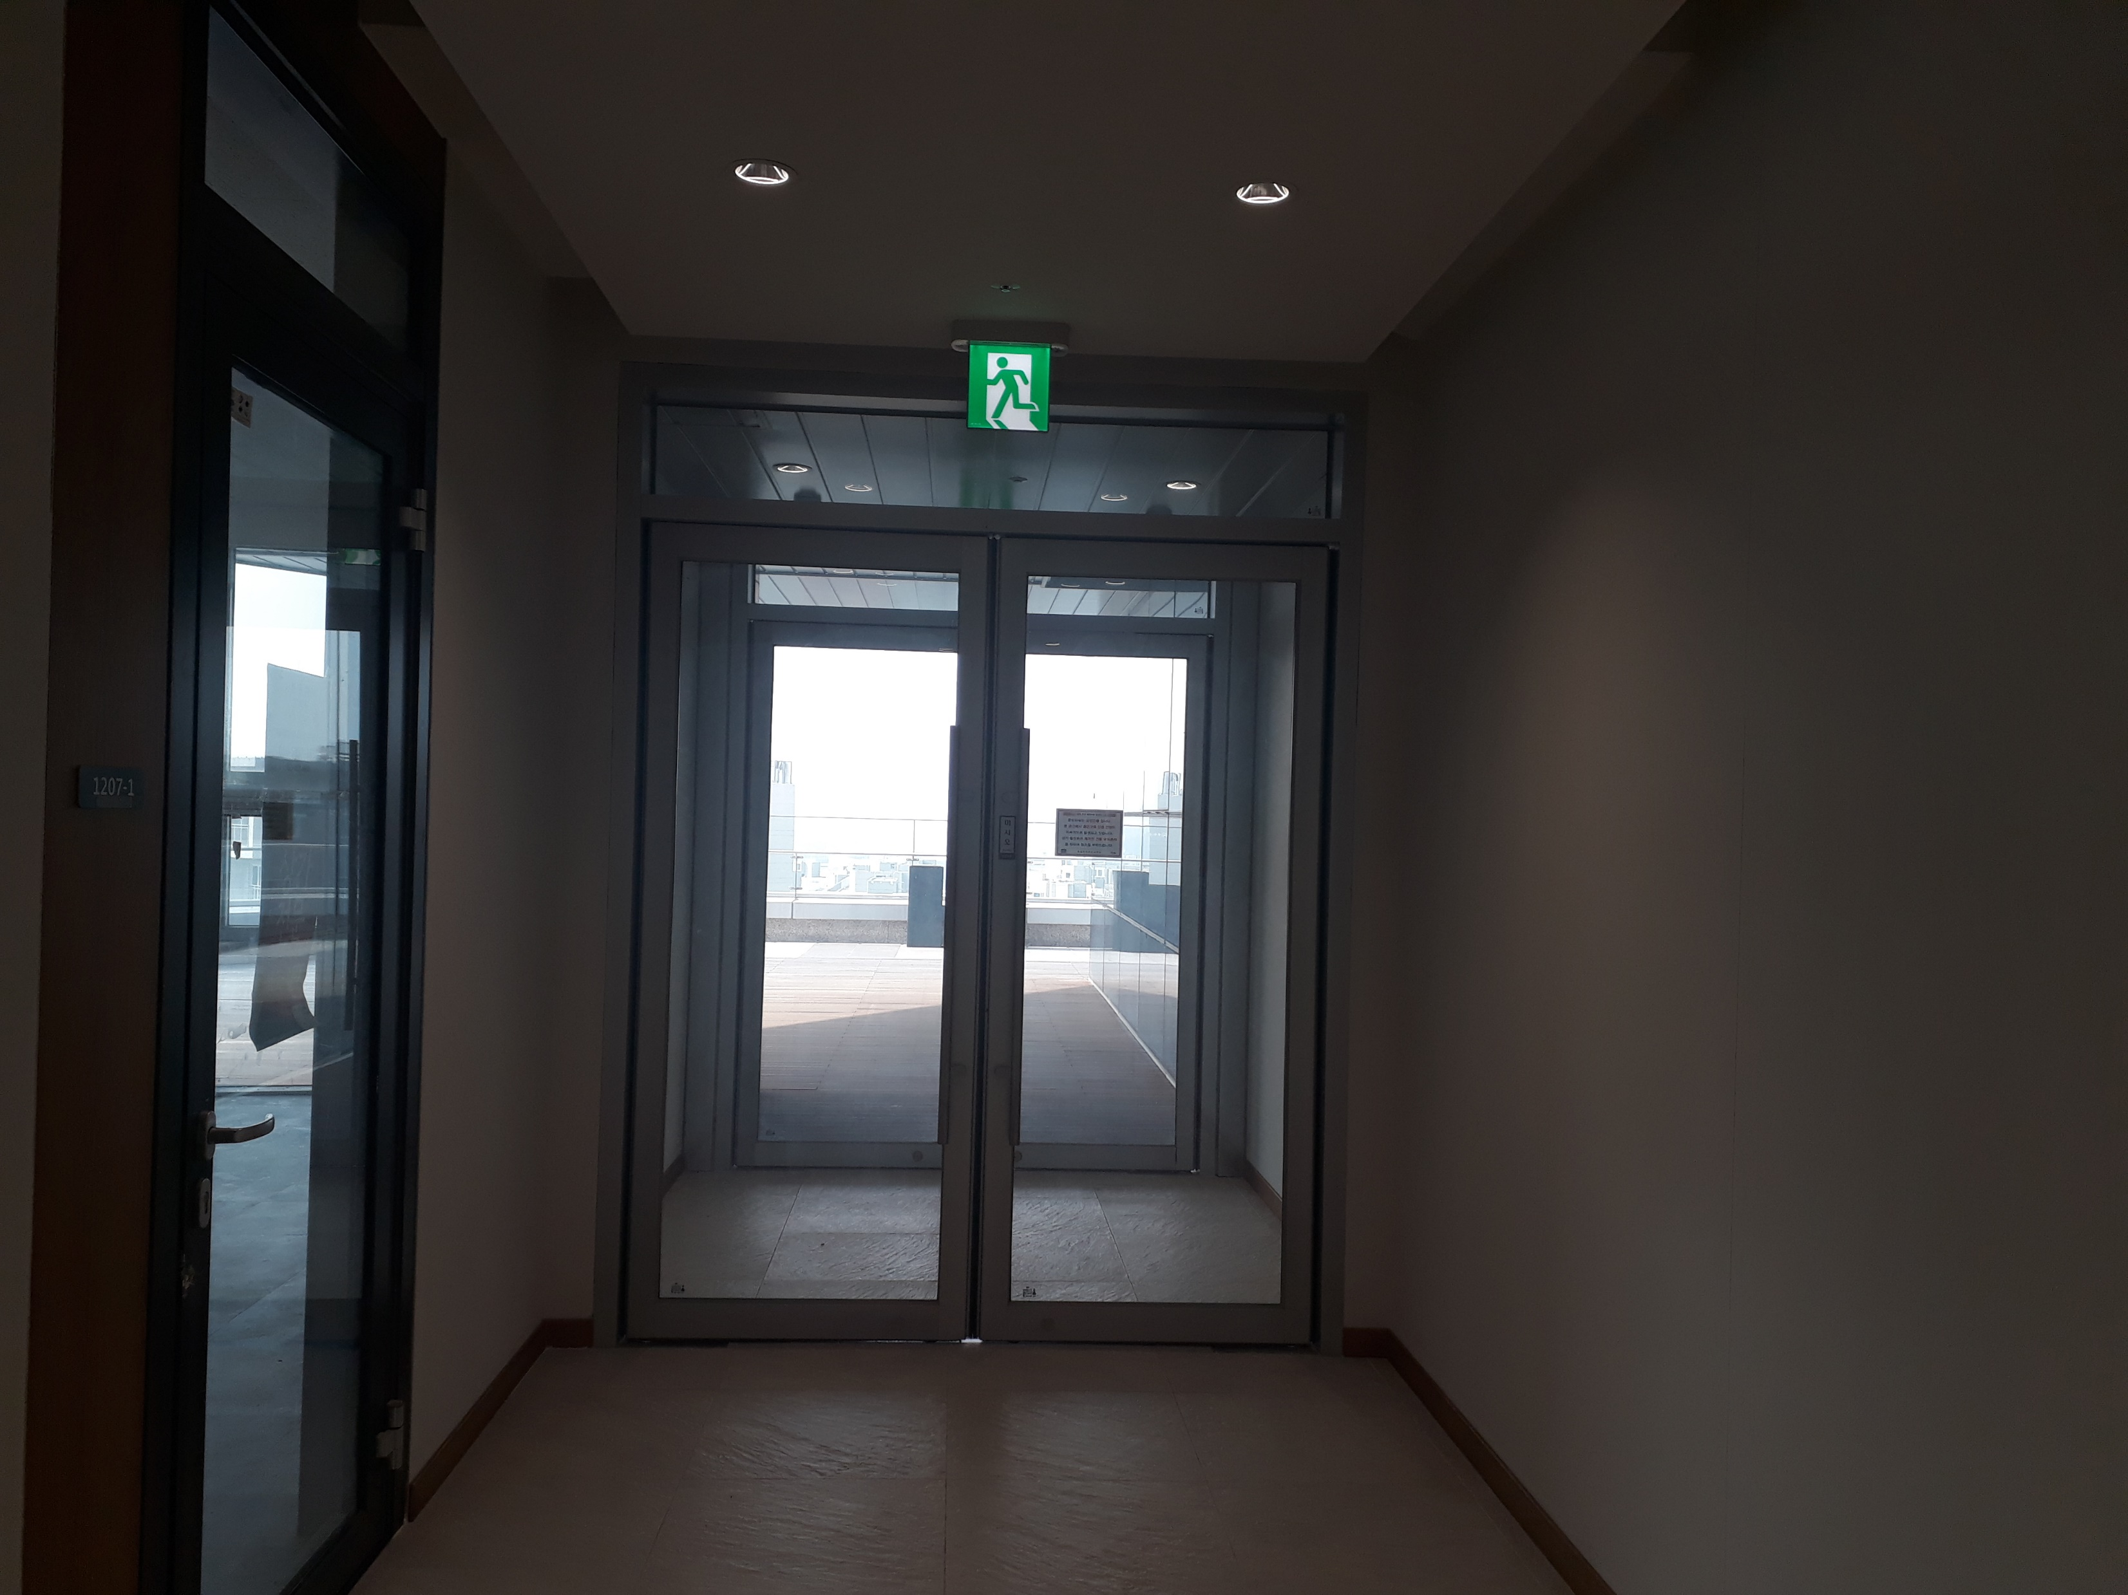
현 장 사 진
첨 부2

